Slide 1
Глава 8
Цифровая схемотехника и архитектура компьютера, второе издание
Дэвид Мани Харрис и Сара Л. Харрис

Slide 2
Цифровая схемотехника и архитектура компьютера
Эти слайды предназначены для преподавателей, которые читают лекции на основе учебника «Цифровая схемотехника и архитектура компьютера» авторов Дэвида Харриса и Сары Харрис. Бесплатный русский перевод второго издания этого учебника можно загрузить с сайта компании Imagination Technologies:
https://community.imgtec.com/downloads/digital-design-and-computer-architecture-russian-edition-second-edition
Процедура регистрации на сайте компании Imagination Technologies описана на станице:
http://www.silicon-russia.com/2016/08/04/harris-and-harris-2/

Slide 3
Благодарности
Перевод данных слайдов на русский язык был выполнен командой сотрудников университетов и компаний из России, Украины, США в составе:
Александр Барабанов - доцент кафедры компьютерной инженерии факультета радиофизики, электроники и компьютерных систем Киевского национального университета имени Тараса Шевченко, кандидат физ.-мат. наук, Киев, Украина;
Антон Брюзгин - начальник отдела АО «Вибро-прибор», Санкт-Петербург, Россия.
Евгений Короткий - доцент кафедры конструирования электронно-вычислительной аппаратуры факультета электроники Национального технического университета Украины «Киевский Политехнический Институт», руководитель открытой лаборатории электроники Lampa, кандидат технических наук, Киев, Украина;
Евгения Литвинова – заместитель декана факультета компьютерной инженерии и управления, доктор технических наук, профессор кафедры автоматизации проектирования вычислительной техники Харьковского национального университета радиоэлектроники, Харьков, Украина;
Юрий Панчул - старший инженер по разработке и верификации блоков микропроцессорного ядра в команде MIPS I6400, Imagination Technologies, отделение в Санта-Кларе, Калифорния, США;
Дмитрий Рожко - инженер-программист АО «Вибро-прибор», магистр Санкт-Петербургского государственного автономного университета аэрокосмического приборостроения (ГУАП), Санкт-Петербург, Россия;
Владимир Хаханов – декан факультета компьютерной инженерии и управления, проректор по научной работе, доктор технических наук, профессор кафедры автоматизации проектирования вычислительной техники Харьковского национального университета радиоэлектроники, Харьков, Украина;
Светлана Чумаченко – заведующая кафедрой автоматизации проектирования вычислительной техники Харьковского национального университета радиоэлектроники, доктор технических наук, профессор, Харьков, Украина.

Slide 4
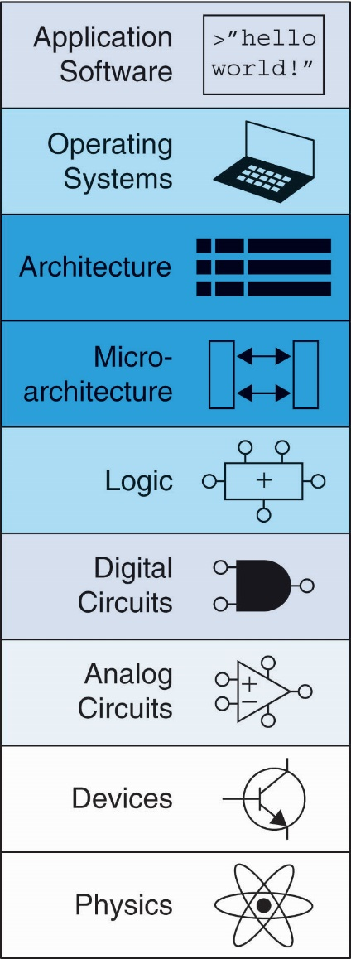
Глава 8 :: Темы
Введение
Анализ производительности
систем памяти
Кэш-память
Виртуальная память
Ввод-вывод, отображённый
в память
Резюме

Slide 5
Введение
Производительность компьютера зависит от:
  Производительности процессора
  Производительности подсистемы памяти
Интерфейс памяти

Slide 6
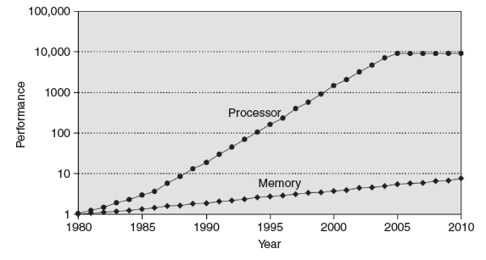
Разрыв между процессором и памятью
В предыдущих главах, предполагалось, что доступ к памяти осуществляется за 1 такт, но это не было верным уже с 1980-х годов

Slide 7
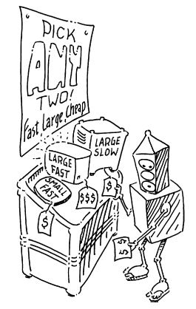
Проблема подсистемы памяти
Сделать подсистему памяти такой же быстрой, как процессор
Использовать иерархию
памяти
Идеальная память:
  Быстрая
  Дешёвая (недорогая)
  Большая (ёмкая)
Можно выбрать только два!

Slide 8
Иерархия памяти

Slide 9
Локальность
Используйте локальность для того, чтобы сделать доступ к памяти более быстрым
Временная локальность:
  Локальность во времени
  Если данные использовались недавно, то вероятно они скоро понадобятся снова
  Как это использовать: держать недавно использованные данные на более высоких уровнях иерархии памяти
Пространственная локальность:
  Локальность в пространстве
  Если данные использовались недавно, то вероятно скоро понадобятся данные поблизости
  Как это использовать: при доступе к данным переносить также близлежащие данные на более высокие уровни иерархии памяти

Slide 10
Производительность памяти
Попадания: данные найдены на этом уровне иерархии памяти
Промахи: данные не найдены на этом уровне иерархии памяти (нужно перейти на следующий уровень)
Процент попаданий = количество попаданий / количество доступов к памяти = 1 – процент промахов
Процент промахов = количество промахов / количество доступов к памяти = 1 – процент попаданий
Среднее время доступа (англ. Average memory access time, AMAT): среднее время, которое процессор тратит на доступ к памяти
AMAT = t_{cache} + MR_{cache}[t_{MM} + MR_{MM}(t_{VM})]

Slide 11
Пример производительности памяти 1
Программа имеет 2000 операций загрузки и сохранения
1250 из них нашли данные в кэш-памяти
Остальные данные находятся на других уровнях иерархии памяти
Чему равен процент промахов и попаданий в кэш-память?

Slide 12
Пример производительности памяти 1
Программа имеет 2000 операций загрузки и сохранения
1250 из них нашли данные в кэш-памяти
Остальные данные находятся на других уровнях иерархии памяти
Чему равен процент промахов и попаданий в кэш-память?
Процент попаданий = 1250/2000 = 0.625
Процент промахов = 750/2000 = 0.375 = 1 – процент попаданий

Slide 13
Пример производительности памяти 2
Предположим, что процессор имеет 2 уровня иерархии: кэш-память и оперативную память
t_{cache} = 1 цикл, t_{MM} = 100 циклов
Чему равно среднее время доступа для программы из примера 1?

Slide 14
Пример производительности памяти 2
Предположим, что процессор имеет 2 уровня иерархии: кэш-память и оперативную память
t_{cache} = 1 цикл, t_{MM} = 100 циклов
Чему равно среднее время доступа для программы из примера 1?
AMAT = t_{cache} + MR_{cache}(t_{MM})
= [1 + 0.375(100)] циклов
= 38.5 циклов

Slide 15
Джин Амдал, 1922-2015
Закон Амдала: усилия, потраченные на улучшение производительности подсистемы, оправдываются только тогда, когда она оказывает значительное влияние на общую производительность системы
Основал 3 компании, одну из которых назвал Amdahl Corporation в 1970 году

Slide 16
Кэш-память
Наивысший уровень в иерархии памяти
Быстрая (обычно время доступа ≈ 1 такт)
В идеале предоставляет бόльшую часть данных процессору
Обычно содержит последние использованные данные

Slide 17
Вопросы проектирования кэш-памяти
Какие данные хранятся в кэш-памяти?
Как найти данные?
Какие данные заместить?
Сосредоточьтесь на загрузке данных, а сохранение производите по тем же принципам

Slide 18
Какие данные хранятся в кэш-памяти?
В идеале, процессор предугадывает какие данные потребуются и помещает их в кэш
Но невозможно предсказать будущее
Используйте прошлое, чтобы предсказать будущее – временную и пространственную локальность
  Временная локальность: копировать часто используемые данные в кэш-память
  Пространственная локальность: копировать также рядом лежащие данные в кэш-память

Slide 19
Терминология кэш-памяти
Ёмкость (C):
  количество байт данных, которое может поместиться в кэш-памяти
Размер строк (b):
  количество байт данных, заносимое в кэш-память одновременно
Количество строк (B = C/b):
  количество строк в кэш-памяти: B = C/b
Степень ассоциативности (N):
  количество строк в наборе
Количество наборов (S = B/N):
  каждый адрес памяти отображается только в один набор кэша

Slide 20
Как данные найти?
Кэш-память состоит из S наборов
Каждый адрес памяти отображается только в один набор кэша
По количеству строк в наборе кэш делиться на:
  Прямого отображения: 1 строка в наборе
  Наборно-ассоциативный кэш с N секциями: N строк в наборе
  Полностью ассоциативный: все строки кэш-памяти в одном наборе

Slide 21
Пример параметров кэш-памяти
C = 8 слов (ёмкость)
b = 1 слово (размер строки)
Тогда, B = 8 (количество строк)
Нелепо небольшой, но иллюстрирует организацию

Slide 22
Кэш прямого отображения

Slide 23
Аппаратная реализация кэша прямого отображения

Slide 24
Производительность кэша прямого отображения
# MIPS код
addi $t0, $0, 5
loop: beq $t0, $0, done
lw $t1, 0x4($0)
lw $t2, 0xC($0)
lw $t3, 0x8($0)
addi $t0, $t0, -1
j loop
done:
Процент промахов = ?

Slide 25
Производительность кэша прямого отображения
# MIPS код
addi $t0, $0, 5
loop: beq $t0, $0, done
lw $t1, 0x4($0)
lw $t2, 0xC($0)
lw $t3, 0x8($0)
addi $t0, $t0, -1
j loop
done:
Процент промахов = 3/15
= 20%
Временная локальность
Обязательные промахи

Slide 26
Кэш прямого отображения: Конфликты
# MIPS код
addi $t0, $0, 5
loop: beq $t0, $0, done
lw $t1, 0x4($0)
lw $t2, 0x24($0)
addi $t0, $t0, -1
j loop
done:
Процент промахов = ?

Slide 27
Кэш прямого отображения: Конфликты
# MIPS код
addi $t0, $0, 5
loop: beq $t0, $0, done
lw $t1, 0x4($0)
lw $t2, 0x24($0)
addi $t0, $t0, -1
j loop
done:
Процент промахов = 10/10
= 100%
Промахи из-за конфликтов

Slide 28
Наборно-ассоциативный кэш с N секциями

Slide 29
Производительность наборно-ассоциативного кэша с N секциями
# MIPS код
addi $t0, $0, 5
loop: beq $t0, $0, done
lw $t1, 0x4($0)
lw $t2, 0x24($0)
addi $t0, $t0, -1
j loop
done:
Процент промахов = ?

Slide 30
Производительность наборно-ассоциативного кэша с N секциями
# MIPS код
addi $t0, $0, 5
loop: beq $t0, $0, done
lw $t1, 0x4($0)
lw $t2, 0x24($0)
addi $t0, $t0, -1
j loop
done:
Процент промахов = 2/10
= 20%
Ассоциативность уменьшает количество промахов из-за конфликтов

Slide 31
Полностью ассоциативный кэш
Уменьшает количество конфликтов из-за промахов
Построение крайне затратное

Slide 32
Пространственная локальность?
Увеличение размера строки:
  Размер строки, b = 4 слова
  C = 8 слов
  Прямое отображение (1 строка на набор)
  Количество строк, B = 2 (C/b = 8/4 = 2)

Slide 33
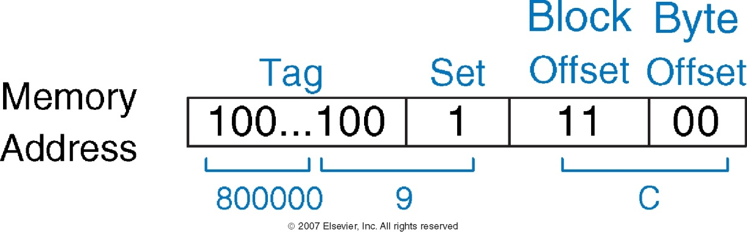
Кэш с бόльшим размером строки

Slide 34
Производительность кэша прямого отображения
addi $t0, $0, 5
loop: beq $t0, $0, done
lw $t1, 0x4($0)
lw $t2, 0xC($0)
lw $t3, 0x8($0)
addi $t0, $t0, -1
j loop
done:
Процент промахов = ?

Slide 35
Производительность кэша прямого отображения
addi $t0, $0, 5
loop: beq $t0, $0, done
lw $t1, 0x4($0)
lw $t2, 0xC($0)
lw $t3, 0x8($0)
addi $t0, $t0, -1
j loop
done:
Процент промахов = 1/15
= 6.67%
Строки с бόльшим размером уменьшают обязательные промахи с помощью пространственной локальности

Slide 36
Резюме организации кэш-памяти
Ёмкость: C
Размер строки: b
Количество строк в кэш-памяти: B = C/b
Количество строк в наборе: N
Количество наборов: S = B/N
Способ организации | Количество секций (N) | Количество наборов (S = B/N)
Прямого отображения | 1 | B
Наборно-ассоциативный | 1 < N < B | B / N
Полностью ассоциативный | B | 1

Slide 37
Промахи из-за недостаточной ёмкости
Кэш слишком мал, чтобы вместить сразу все данные, представляющие интерес
Если кэш заполнен: программа получает доступ к данным X и вытесняет данные Y
Промахи из-за недостаточной ёмкости возникают, когда снова будут необходимы данные Y
Как выбрать такие данные Y, чтобы свести к минимуму вероятность необходимости в них снова?
Замена редко используемых данных (англ. Least recently used, LRU): вытеснение той строки, которая дольше всего не использовалась

Slide 38
Типы промахов
Неизбежные: при первом доступе к данным
Из-за недостаточной ёмкости: кэш слишком мал, чтобы вместить сразу все данные, представляющие интерес
Из-за конфликтов: данные отображаются в один и тот же набор кэша
Цена промахов: время, необходимое для извлечения строки из более низкого уровня иерархии

Slide 39
Замещение LRU
# MIPS код
lw $t0, 0x04($0)
lw $t1, 0x24($0)
lw $t2, 0x54($0)

Slide 40
Замещение LRU
# MIPS код
lw $t0, 0x04($0)
lw $t1, 0x24($0)
lw $t2, 0x54($0)

Slide 41
Резюме кэш-памяти
Какие данные хранить в кэш-памяти?
  Недавно использованные данные (временная локальность)
  Рядом лежащие данные (пространственная локальность)
Как найти данные?
  Набор определяется адресом данных
  Слово внутри строки также определяется адресом
  В ассоциативном кэше данные могут находиться в одной из нескольких секций
  Какие данные заместить?
  Замещать те секции данных в наборе, которые дольше не использовались

Slide 42
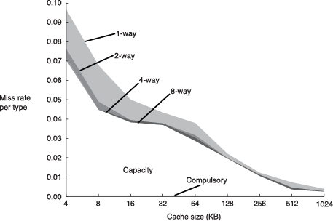
Динамика процента промахов
Больший размер кэша уменьшает количество промахов из-за недостаточной ёмкости
Бόльшая ассоциативность уменьшает количество промахов из-за конфликтов
Adapted from Patterson & Hennessy, Computer Architecture: A Quantitative Approach, 2011

Slide 43
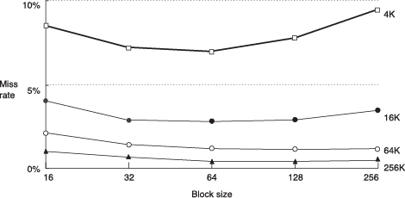
Динамика процента промахов
Бόльшие размеры строк уменьшают количество обязательных промахов
Бόльшие размеры строк увеличивают количество промахов из-за конфликтов

Slide 44
Многоуровневые кэши
Кэши большего размера имеют меньший процент промахов, но более длительное время доступа
Спроецируйте идею иерархии памяти на несколько уровней кэшей
Уровень 1 (L1): маленький и быстрый (например 16 KB, 1 такт)
Уровень 2 (L2): больший и медленный (например 256 KB, 2-6 циклов)
Большинство современных компьютеров имеют кэши L1, L2 и L3

Slide 45
Intel Pentium III

Slide 46
Виртуальная память
Даёт иллюзию большего размера памяти
Оперативная память (DRAM) выступает в качестве кэша для жесткого диска

Slide 47
Иерархия памяти
Физическая память: DRAM (оперативная память)
Виртуальная память: жёсткий диск
  медленная, большая, дешёвая

Slide 48
Жёсткий диск
Поиск правильного положения занимает миллисекунды

Slide 49
Виртуальная память
Виртуальные адреса
  Программы используют виртуальные адреса
  Всё виртуальное адресное пространство хранится на жёстком диске
  Подмножество виртуальных адресов данных хранится в DRAM
  ЦП транслирует виртуальные адреса в физические адреса (DRAM адреса)
  Данные, не помещающиеся в DRAM, выгружаются на жёсткий диск
Зашита памяти
  Каждая программа имеет своё виртуальное адресное пространство, отображаемое в физическое
  Две программы могут использовать тот же виртуальный адрес для различных данных
  Программы не должны знать, как работают другие программы
  Одна программа (или вирус) не может повредить память, используемую другой программой

Slide 50
Аналогия между виртуальной памятью и кэшем
Кэш | Виртуальная память
Строка | Страница
Размер строки | Размер страницы
Смещение относительно начала строки | Смещение относительно начала страницы
Промах | Страничная ошибка
Тег | Номер виртуальной страницы
Физическая память выступает в качестве кэша виртуальной памяти

Slide 51
Терминология виртуальной памяти
Размер страницы: количество памяти, переносимое с жесткого диска в DRAM одновременно
Трансляция адреса: определение физического адреса по виртуальному
Таблица страниц: таблица поиска, используемая для трансляции виртуальных адресов в физические

Slide 52
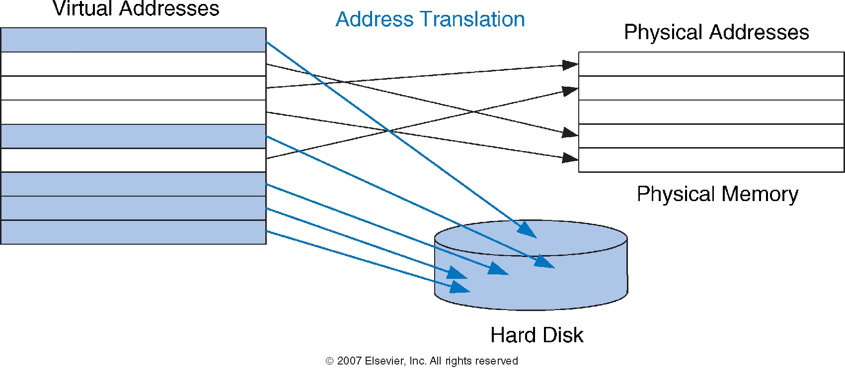
Виртуальные и физические адреса
Большинство доступов осуществляется в физическую память
Но программы имеют большую ёмкость виртуальной памяти

Slide 53
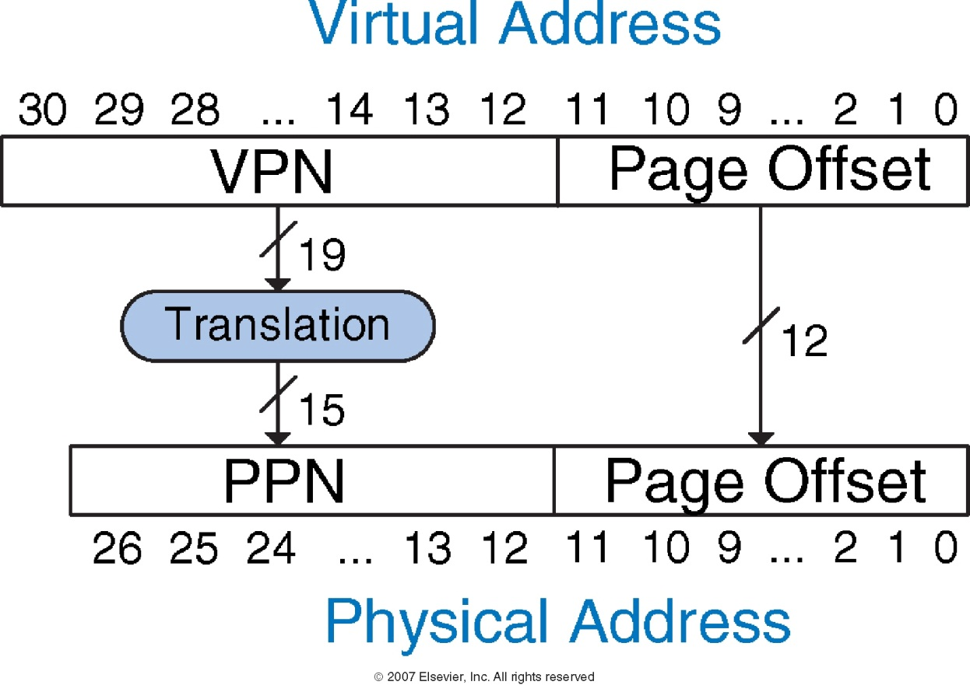
Трансляция адреса

Slide 54
Пример виртуальной памяти
Система:
  Размер виртуальной памяти: 2 ГБ = 2³¹ байт
  Размер физической памяти: 128 МБ = 2²⁷ байт
  Размер страницы: 4 КБ = 2¹² байт

Slide 55
Пример виртуальной памяти
Система:
  Размер виртуальной памяти: 2 ГБ = 2³¹ байт
  Размер физической памяти: 128 МБ = 2²⁷ байт
  Размер страницы: 4 КБ = 2¹² байт
Организация:
  Виртуальный адрес: 31 бит
  Физический адрес: 27 бит
  Смещение относительно начала страницы: 12 бит
  Номеров виртуальных страниц (англ. virtual page number, VPN) = 2³¹/2¹² = 2¹⁹ (VPN = 19 бит)
  Номеров физических страниц (англ. physical page number, PPN) = 2²⁷/2¹² = 2¹⁵ (PPN = 15 бит)

Slide 56
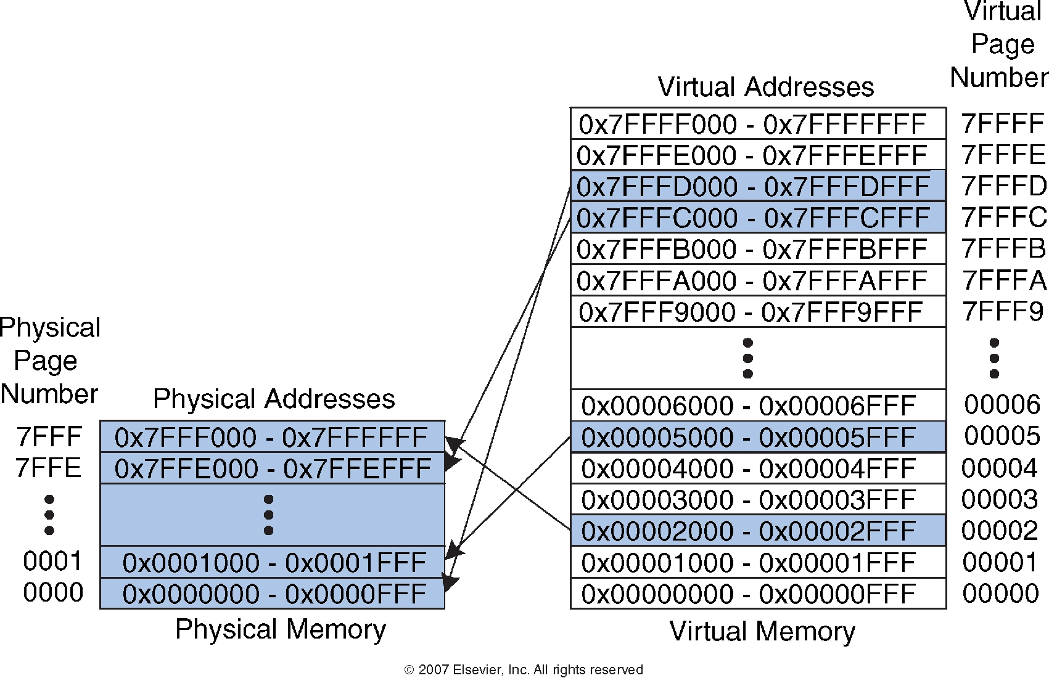
Пример виртуальной памяти
19-битный номер виртуальной страницы
15-битный номер физической страницы

Slide 57
Пример виртуальной памяти
Каков физический адрес виртуального адреса 0x247C?

Slide 58
Пример виртуальной памяти
Каков физический адрес виртуального адреса 0x247C?
  VPN = 0x2
  VPN 0x2 отображается в PPN 0x7FFF
  12-битное смещение от начала страницы: 0x47C
  Физический адрес = 0x7FFF47C

Slide 59
Как провести трансляцию?
Таблица страниц
  Содержит запись для каждой виртуальной страницы
  Запись содержит:
    Бит достоверности: 1 если страница находится в физической памяти
    Номер физической страницы: расположение страницы

Slide 60
Пример таблицы страниц
VPN является индексом в таблице страниц

Slide 61
Первый пример таблицы страниц
Каков физический адрес виртуального адреса 0x5F20?

Slide 62
Первый пример таблицы страниц
Каков физический адрес виртуального адреса 0x5F20?
  VPN = 5
  Запись с № 5 в таблице страниц VPN 5 => физическая страница 1
  Физический адрес: 0x1F20

Slide 63
Второй пример таблицы страниц
Каков физический адрес виртуального адреса 0x73E0?

Slide 64
Второй пример таблицы страниц
Каков физический адрес виртуального адреса 0x73E0?
  VPN = 7
  Запись 7 является недостоверной
  Виртуальная страница должна быть загружена в физическую память с диска

Slide 65
Проблемы таблицы страниц
Таблица страниц большая
  как правило, находится в физической памяти
  Загрузка/сохранение требуют два доступа к оперативной памяти:
  Один для трансляции (чтение из таблицы страниц)
  Один для доступа к данным (после трансляции)
Уменьшает производительность памяти в 2 раза
  Если мы не станем умнее…

Slide 66
Буфер ассоциативной трансляции (TLB)
Небольшой кэш самых последних трансляций
Снижение количества доступов к памяти для большинства загрузок/сохранений с 2 до 1

Slide 67
TLB
Доступ к таблице страниц: большая пространственная локальность
  Большой размер страницы: идущие друг за другом загрузки/сохранения имеют большую вероятность доступа к одной и той же странице
TLB
  Маленький: доступ < 1 такта
  Обычно содержит 16 – 512 записей
  Полностью ассоциативный
  Обычно процент попадания > 99 %
  Снижение количества доступов к памяти для большинства загрузок/сохранений с 2 до 1

Slide 68
Пример 2 – запись TLB

Slide 69
Защита памяти
Множество процессов (программ) работают одновременно
Каждый процесс имеет свою собственную таблицу страниц
Каждый процесс может использовать всё виртуальное адресное пространство
Процесс может получить доступ только к физической странице, отображённой в его таблице страниц

Slide 70
Резюме виртуальной памяти
Виртуальная память увеличивает пропускную способность
Подмножество виртуальных страниц хранится в физической памяти
Таблица страниц отображает виртуальные страницы в физические – трансляция адресов
TLB повышает скорость трансляции адресов
Наличие различных таблиц страниц для различных программ обеспечивает защиту памяти

Slide 71
Ввод-вывод, отображённый в память
Процессор получает доступ к устройствам ввода-вывода так же, как и к памяти (например к клавиатурам, мониторам, принтерам)
Каждому устройству ввода-вывода присваивается один или более адресов
Когда этот адрес обнаруживается, то данные считываются/записываются в устройство ввода-вывода, а не в память
Часть адресного пространства отводится устройствам ввода-вывода

Slide 72
Аппаратная реализация ввода-вывода, отображённого в память
Дешифратор адреса:
  Смотрит на адрес для того, чтобы определить – какое устройство или память связывается с процессором
  Регистры ввода-вывода:
  Содержат значения, записываемые в устройство ввода-вывода
  Мультиплексор чтения данных:
  Осуществляет выбор между памятью или устройствами ввода-вывода и устанавливает их в качестве источника данных, передаваемых процессору

Slide 73
Интерфейс памяти

Slide 74
Аппаратная реализация ввода-вывода, отображённого в память

Slide 75
Код ввода-вывода, отображённого в память
Предположим, что устройству ввода‑вывода 1 присваивается адрес 0xFFFFFFF4
  Запишите значение 42 в устройство ввода‑вывода 1
  Прочтите значение из устройства ввода‑вывода 1 и поместите его в $t3

Slide 76
Код ввода-вывода, отображённого в память
Запишите значение 42 в устройство ввода-вывода 1 (0xFFFFFFF4)
  addi $t0, $0, 42
  sw $t0, 0xFFF4($0)

Slide 77
Код ввода-вывода, отображённого в память
Прочтите значение из устройства ввода-вывода 1 и поместите его в $t3
  lw $t3, 0xFFF4($0)

Slide 78
Подсистема ввода-вывода
Встроенные подсистемы ввода-вывода
  Тостеры, светодиоды и т. д.
Подсистемы ввода-вывода персональных компьютеров

Slide 79
Встроенные подсистемы ввода-вывода
Пример микроконтроллера: PIC32
  микроконтроллер
  32-битный MIPS процессор
  низкоуровневая периферия включает:
    последовательные порты
    таймеры
    аналого-цифровые преобразователи

Slide 80
Цифровой ввод-вывод
// C код
#include <p3xxxx.h>
int main(void) {
int switches;
TRISD = 0xFF00; // RD[7:0] outputs
// RD[11:8] inputs
while (1) {
// read & mask switches, RD[11:8]
switches = (PORTD >> 8) & 0xF;
PORTD = switches; // display on LEDs
}
}

Slide 81
Последовательный ввод-вывод
Пример последовательных протоколов
  последовательный периферийный интерфейс (англ. Serial Peripheral Interface, SPI)
  универсальный асинхронный приемопередатчик (англ. Universal Asynchronous Receiver/Transmitter, UART)
  а также: I²C, USB, Ethernet и т. д.

Slide 82
SPI: последовательный периферийный интерфейс
Ведущее устройство (master) инициирует установку связи с ведомым устройством (slave) посредством генерации импульсов на пин SCK
Ведущее устройство посылает данные на пин SDO (Serial Data Out – последовательный выход данных) ведомому устройству, начиная со старшего бита
Ведомое устройство может послать данные (на пин SDI) ведущему устройству, начиная со старшего бита

Slide 83
UART: универсальный асинхронный приемопередатчик
Параметры:
  Стартовый бит (0), 7-8 бит данных, бит чётности (опционален), 1 и более стоповых битов (1)
  Скорость передачи данных: 300, 1200, 2400, 9600, …115200 бод
Линия простаивает при высоком логическом уровне (1)
Обычные параметры:
  8 бит данных, без контроля чётности, 1 стоповый бит, 9600 бод

Slide 84
Таймеры
// Create specified ms/us of delay using built-in timer
#include <P32xxxx.h>
void delaymicros(int micros) {
if (micros > 1000) { // avoid timer overflow
delaymicros(1000);
delaymicros(micros-1000);
}
else if (micros > 6){
TMR1 = 0; // reset timer to 0
T1CONbits.ON = 1; // turn timer on
PR1 = (micros-6)*20; // 20 clocks per microsecond
// Function has overhead of ~6 us
IFS0bits.T1IF = 0; // clear overflow flag
while (!IFS0bits.T1IF); // wait until overflow flag set
}
}
void delaymillis(int millis) {
while (millis--) delaymicros(1000); // repeatedly delay 1 ms
} // until done

Slide 85
Аналоговый ввод-вывод
  Необходим для взаимодействия с внешним миром
  Аналоговый ввод: аналого-цифровое преобразование
  Часто включено в микроконтроллер
  N битовое: преобразует входной аналоговый сигнал от V_{ref-}-V_{ref+} до 0-2^{N-1}
Аналоговый вывод:
  Цифро-аналоговое преобразование
    Обычно требует внешний чип (например AD558 или LTC1257)
    N-битовое: преобразует цифровой сигнал от 0-2^{N-1} до V_{ref-}-V_{ref+}
  Широтно-импульсная модуляция

Slide 86
Широтно-импульсная модуляция (ШИМ)
Среднее значение пропорционально коэффициенту заполнения
Добавить фильтр верхних частот на выходе для установки среднего значения

Slide 87
Другие внешние устройства микроконтроллера
Примеры
  Символьный ЖК-дисплей
  VGA монитор
  Беспроводная связь Bluetooth
  Двигатели

Slide 88
Подсистема ввода-вывода персональных компьютеров
Универсальная последовательная шина (англ. Universal Serial Bus, USB)
  USB 1.0 был выпущен в 1996 году
  стандартизация кабелей/программного обеспечения для внешних устройств
Шина связи периферийных устройств (англ. Peripheral Component Interconnect, PCI)/PCI Express (PCIe)
  Разработана Intel, стала широко распространена с 1994 года
  32-битная параллельная шина
  используется для карт расширения (например: звуковые карты, видеокарты и т. д.)
Память с удвоенной скоростью передачи данных (англ. double-data rate memory, DDR)

Slide 89
Подсистема ввода-вывода персональных компьютеров
Протокол управления передачей (англ. Transmission Control Protocol, TCP) и межсетевой протокол (англ. Internet Protocol, IP)
  Физическое соединение: Ethernet-кабель или Wi-Fi
SATA – интерфейс жесткого диска
Подключение к ПК (датчики, приводы, микроконтроллеры и т. д.)
  Системы сбора данных (англ. Data Acquisition Systems, DAQs)
  USB-подключение

